Slide 1
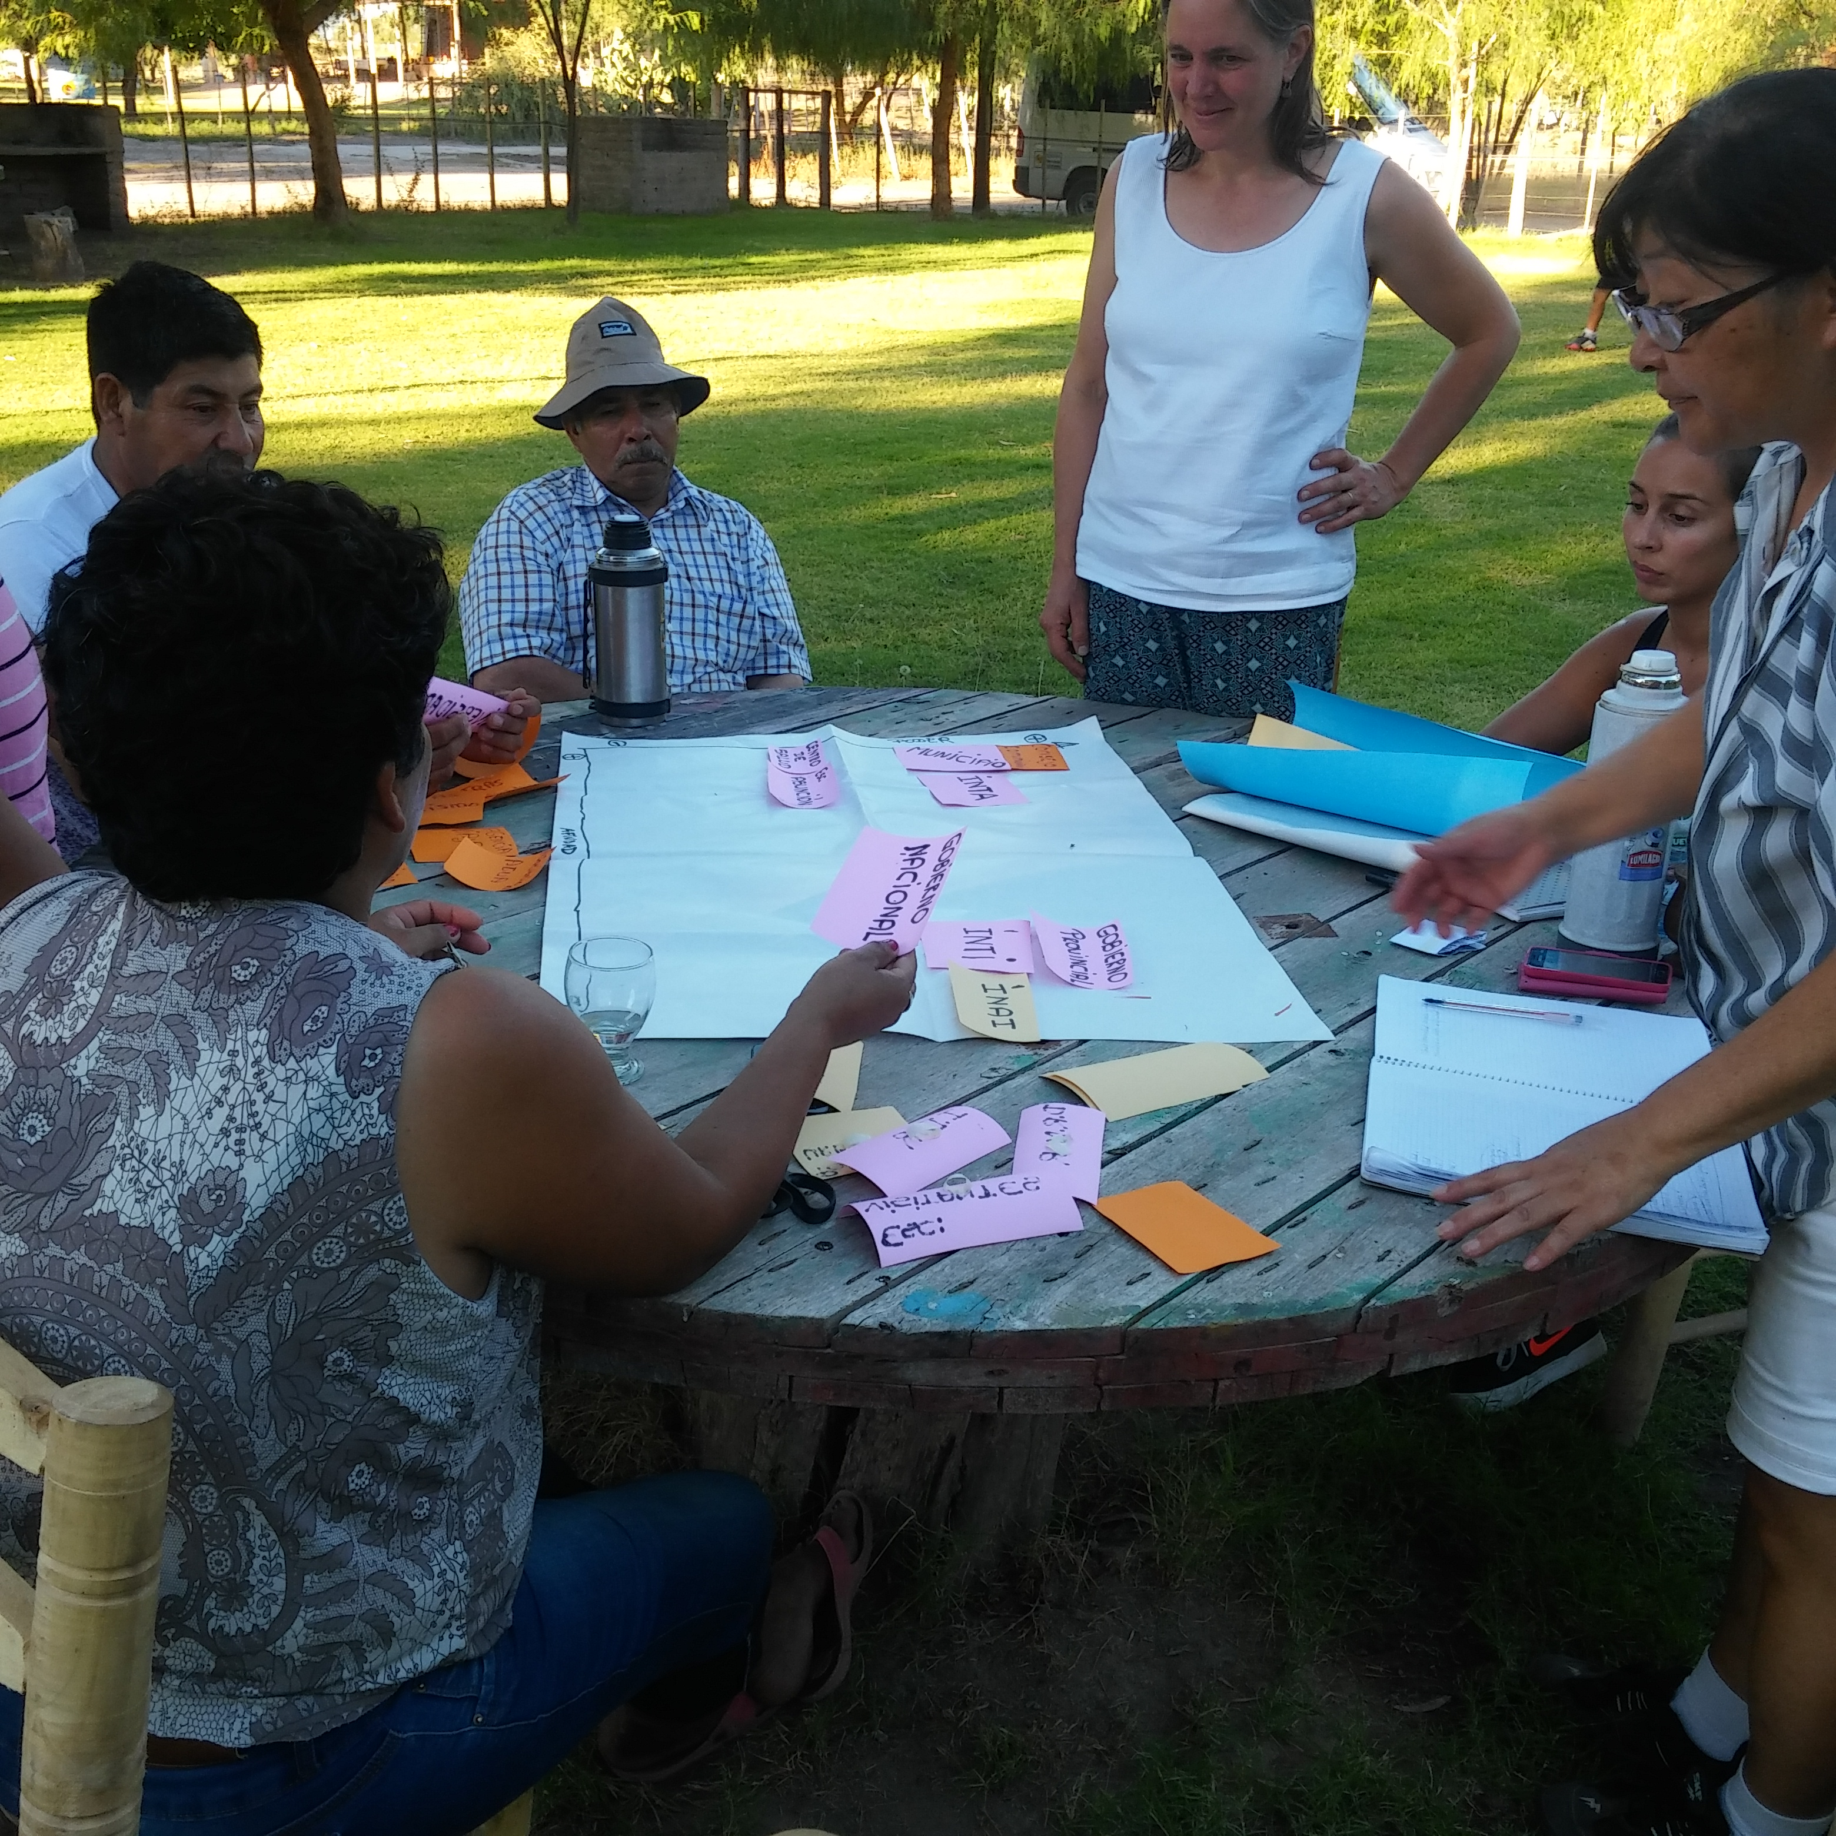
Humberto Tommasino
Universidad de la
República – Uruguay
Unión Latinoamericana de
Extensión Universitaria
Mapeo de problemas

Slide 2
Extensión critica: bases
Abordajes globales,
no disciplinares, la realidad
es indisciplinada
Dialogo de saberes
Ecología de saberes
Co-producción de
Conocimientos
Souza Santos
Todos saben
Todos aprenden
Todos enseñan
Freire, Fals Borda, Bosco Pinto
Organizaciones y movimientos
campesinos, pueblos originarios,
Asalariadas-os rurales,
población subalternizada
urbana y rural
Freire, Fals Borda, Bosco Pinto
Equipos universitarios
interdisciplinarios
Grupos
“motores”
con
participación
activa de organizaciones
IAP
Thiollent, Fals Borda, Bosco Pinto, Marti, Villasante, Pichon Riviere, Freire.
Rebellato
Foladori
AGROECOLOGIA
Sevilla Guzmam
Objetivo: transformación estructural de la realidad, modificando las relaciones sociales de producción y los procesos de dominación (igualdad de genero)

Slide 3
FASE EXPLORATORIA
SEMINARIOS
(PROBLEMATICAS)
PLAN
ACCION
EQUIPO DE INVESTIGACION
INTERDISCIPLINARIO
(Foladori)
+
PARTICIPANTES
REGIONALIZACION
(P&D)
HISTORIA
(Torres, A)
MAPEOS
ACTORES,
CARTOGRAFIAS
(Iconoclasistas) Y
PROBLEMAS
(Bianchi, D)
PROLEMAS
GENERALES
EQUIPOS DE ESTUDIO E INVESTIGACION
GRUPO MOTOR
(Red Cimas, TRVillasante)
SE ACTUALIZA FASE EXPLOTARIA
ECUACIONAR TEMA, PROBLEMAS Y PROBLEMATICAS
ELABORAR INTERPRETACIONES
ACOMPAÑAR Y EVALUAR
PLANES DE ACCION
COMUNICAR RESULTADOS
PLANIFICAR, EJECUTAR Y EVALUAR PLANES DE ACCION
(PUEDE SER EL MISMO EQUIPO DEL SEMINARIO)
QUIENES PARTICIPAN Y DECIDEN
OBJETIVOS,METAS TANGIBLES, EVALUACION
PLAN DE ACTIVIDADES
RECURSOS ECONOMICOS Y HUMANOS
(Bosco Pinto, S/D)
Thiollent, Pesquisa Acao, 1986.

Slide 4
“¿Qué entendemos por Problema?
La distancia existente entre una situación dada y una situación deseada, considerada por alguien como óptima, constituye un problema.
Ejemplos: : “Precariedad en la atención de la salud en enfermos crónicos”.
De esta manera el problema está constituido por una dimensión objetiva (la referencia a la situación dada) y una dimensión subjetiva (el patrón de deseablilidad establecido por el sujeto). “
Sotelo, A., 1997, El Analisis PROBES (Problemas, Objetivos y Estrategias. Un Metodo para el Analisis Situacional y la Formulacion de Estrategias. ESCUELA SUPERIOR DE TRABAJO SOCIAL UNIVERSIDAD NACIONAL DE LA PLATA.
http://www.trabajosocial.unlp.edu.ar/uploads/docs ell_analisis_probes__problemas__objetivos_y_estrategias__un_metodo_para_el_analisis_situacional_y_la_formulacion_de_estrategias.pdf
(Sotelo, 1997:6)

Slide 5
“Los problemas son siempre problemas para alguien. Por consiguiente, éstos serán construidos de manera diferente por los distintos actores en el marco de la situación particular de cada uno de ellos.
Es decir, la configuración de los problemas se encuentra en correlación con la posición que los actores ocupen en la realidad social. O mejor, con la composición y disposición de los actores en el espacio social. “(Sotelo, 1997:9)

Slide 6
“el problema,( ...), es una situación dada que se considera deficiente y evitable”(Sotelo, 1997:8)

Slide 7
“Cada uno de los problemas identificados como posible foco del análisis, deberá ser considerado relevante -en virtud de su gravedad y preponderancia dentro del ámbito temático- y pertinente –es decir, que se estime, en principio, que pueda ser enfrentado con ciertas posibilidades de éxito desde la institución o grupo que llevará adelante el plan” (Sotelo, 1997:9)

Slide 8
“ se debe resolver la relación inversamente proporcional que existe entre relevancia y pertinencia:
cuando más grave y primordial es el problema, menor es el margen de viabilidad para modificarlo.
Por el contrario, aquellos problemas cuya posibilidad de alteración es muy viable, probablemente sean poco relevantes.
Lo importante en este punto es no seleccionar un problema focal imposible de abordar desde la institución o grupo que llevará adelante el plan, pero tampoco un problema que sea pertinente respecto de la viabilidad de abordaje pero escasamente relevante.
El problema debe constituir un desafío importante para el grupo y, a la vez, debe ser posible construir viabilidad para lograr finalmente su modificación.” Sotelo, (1997:10)

Slide 9
Los problemas a investigar
(Michel Thiollent “Metodología da pesquisa acao”,
4ta. Edición, Cortez Editora, Autores asociados, Sao Paulo,1988)
Inconvenientes o trastornos que exigen una solución
No satisfacción de necesidades básicas
Importancia de delimitar los principales problemas
Una problemática puede ser establecida como la definición de problemas que se pretende resolver dentro de un cierto campo teórico o practico
Un mismo tema o asunto puede ser encuadrado en problemáticas diferentes.
La problemática es el modo de colocación del problema de acuerdo con el marco teórico conceptual adoptado.
Por ejemplo, el problema de la sustentabilidad de las unidades familiares en el medio rural puede ser abordado desde distintos marcos teóricos: ver tipología

Slide 10
Sustentabilidad
In-Sustentabilidad
Sustentabilidad ecológica
Conservación
Sustentabilidad
Socio-ambiental
Crecimiento
+
Conservación
PUENTE
Críticos
Crecimiento
+
Conservación
Críticos
Sustentabilidad
Pearce,1993
Brundtland, 1987
SACHS, 1994
FOLADORI, 1999
Criterios ecológicos
Criterios socio-ecológicos

Slide 11
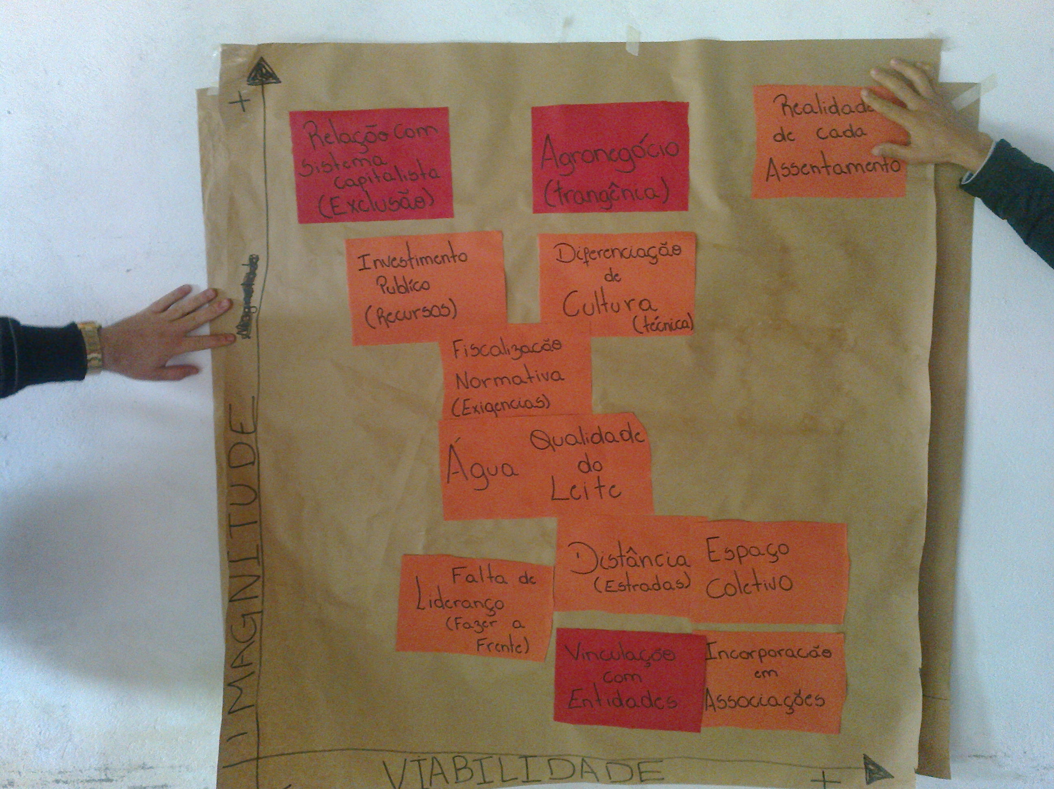

Slide 12
Magnitud +
Viabilidad -
Magnitud +
Viabilidad +
+
Minería como Competencia
Despoblamiento
Rural
Camineria
Sistema Tributario
Desconocimiento de Minería
Electrificación
Seguridad
Acceso a la Tierra
Magnitud
Acceso al Crédito Productivo
Viabilidad -
Magnitud -
Viabilidad +
Magnitud -
Viabilidad
-

Slide 13
+ MAGNITUD
FALTA DE AUTONOMIA PARA TOMA DE DECISIONES
RELEVO GENERACIONAL
EFECTOS DE LA SEQUIA
ACCESO A LA EDUCACION
PARTICIPACION DE PRODUCTORES EN ORGANIZACIONES RURALES
SALUD RURAL
ACCESO A INFORMACION CLIMATICA
TRANSPORTE
DEPREDADORES DE OVINOS
ABIGEATO
ACCESO A LA TIERRA
ELECTRIFICACION RURAL
- VIABILIDAD +

Slide 14
EFECTOS
FALTA DE ESTIMULO PARA PROPONER
ESCASA MOTIVACION PARA DAR CONTINUIDAD A LOS PROCESOS
ESCASO TRABAJO A LA INTERNA DE LAS ORGANIZACIONES
DIFICULTAD PARA PLANIFICAR
FALTA DE INTERES PARA LA AUTOGESTION
FALTA DE AUTONOMIA PARA TOMA DE DECISIONES
AUSENCIA DE MARCO JURIDICO QUE PROPENDA A LA AUTONOMIA
PREPONDERANCIA DE INTERESES INDIVIDUALES SOBRE COLECTIVOS
POLITICA PUBLICA DE ARRIBA HACIA ABAJO
PERCEPCION DE BAJA INCIDENCIA
CAUSAS

Slide 15
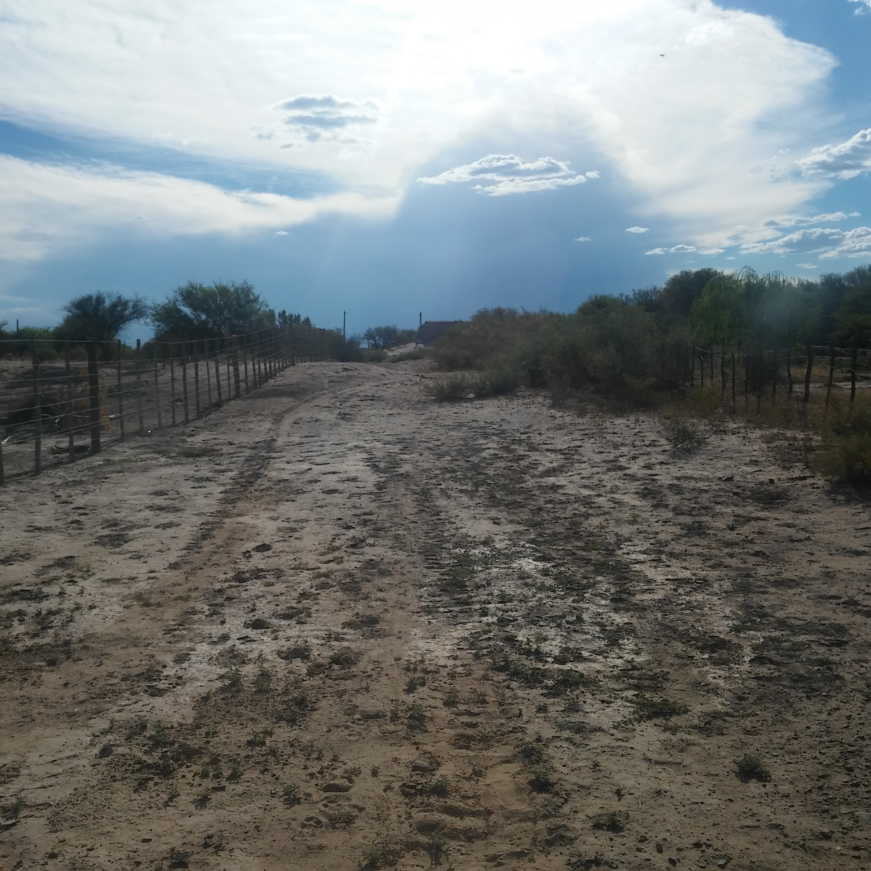

Slide 16
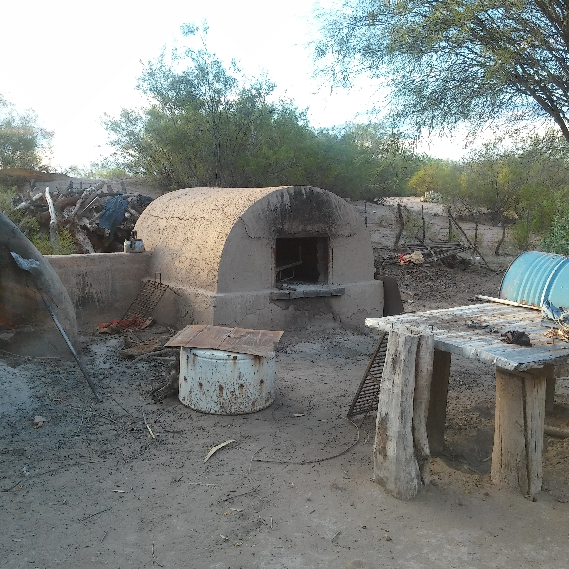

Slide 17
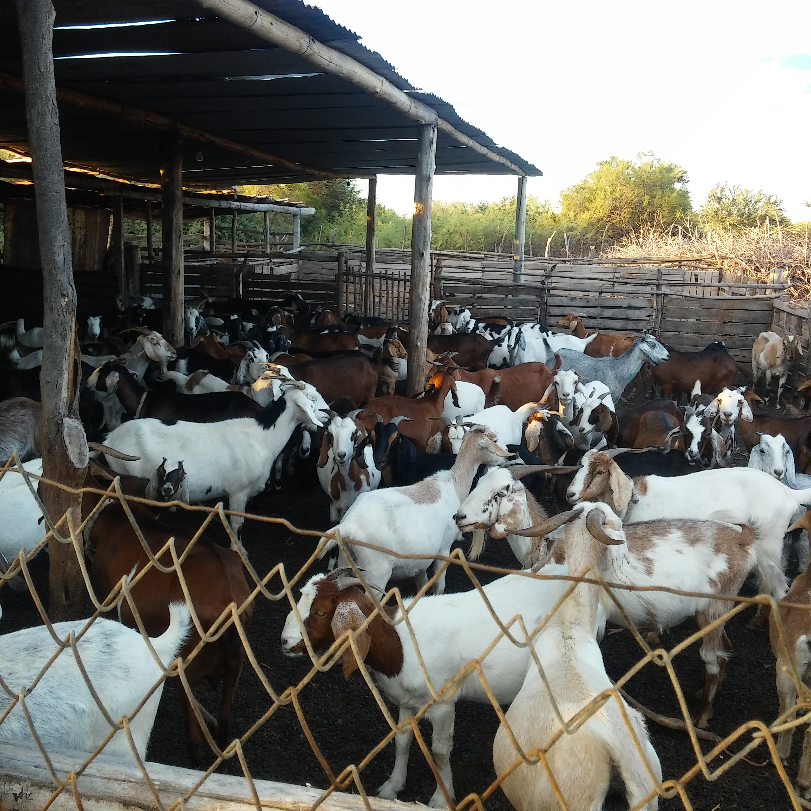

Slide 18
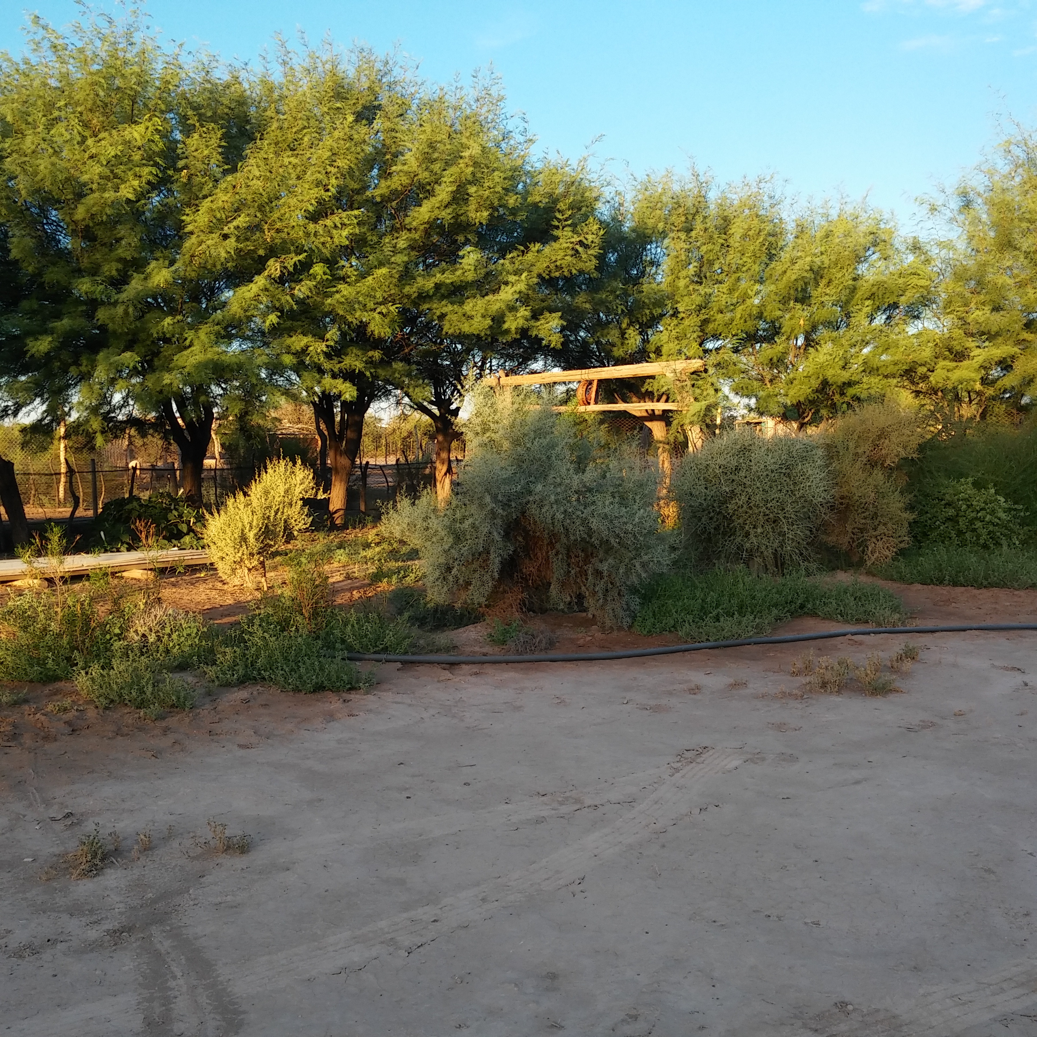

Slide 19
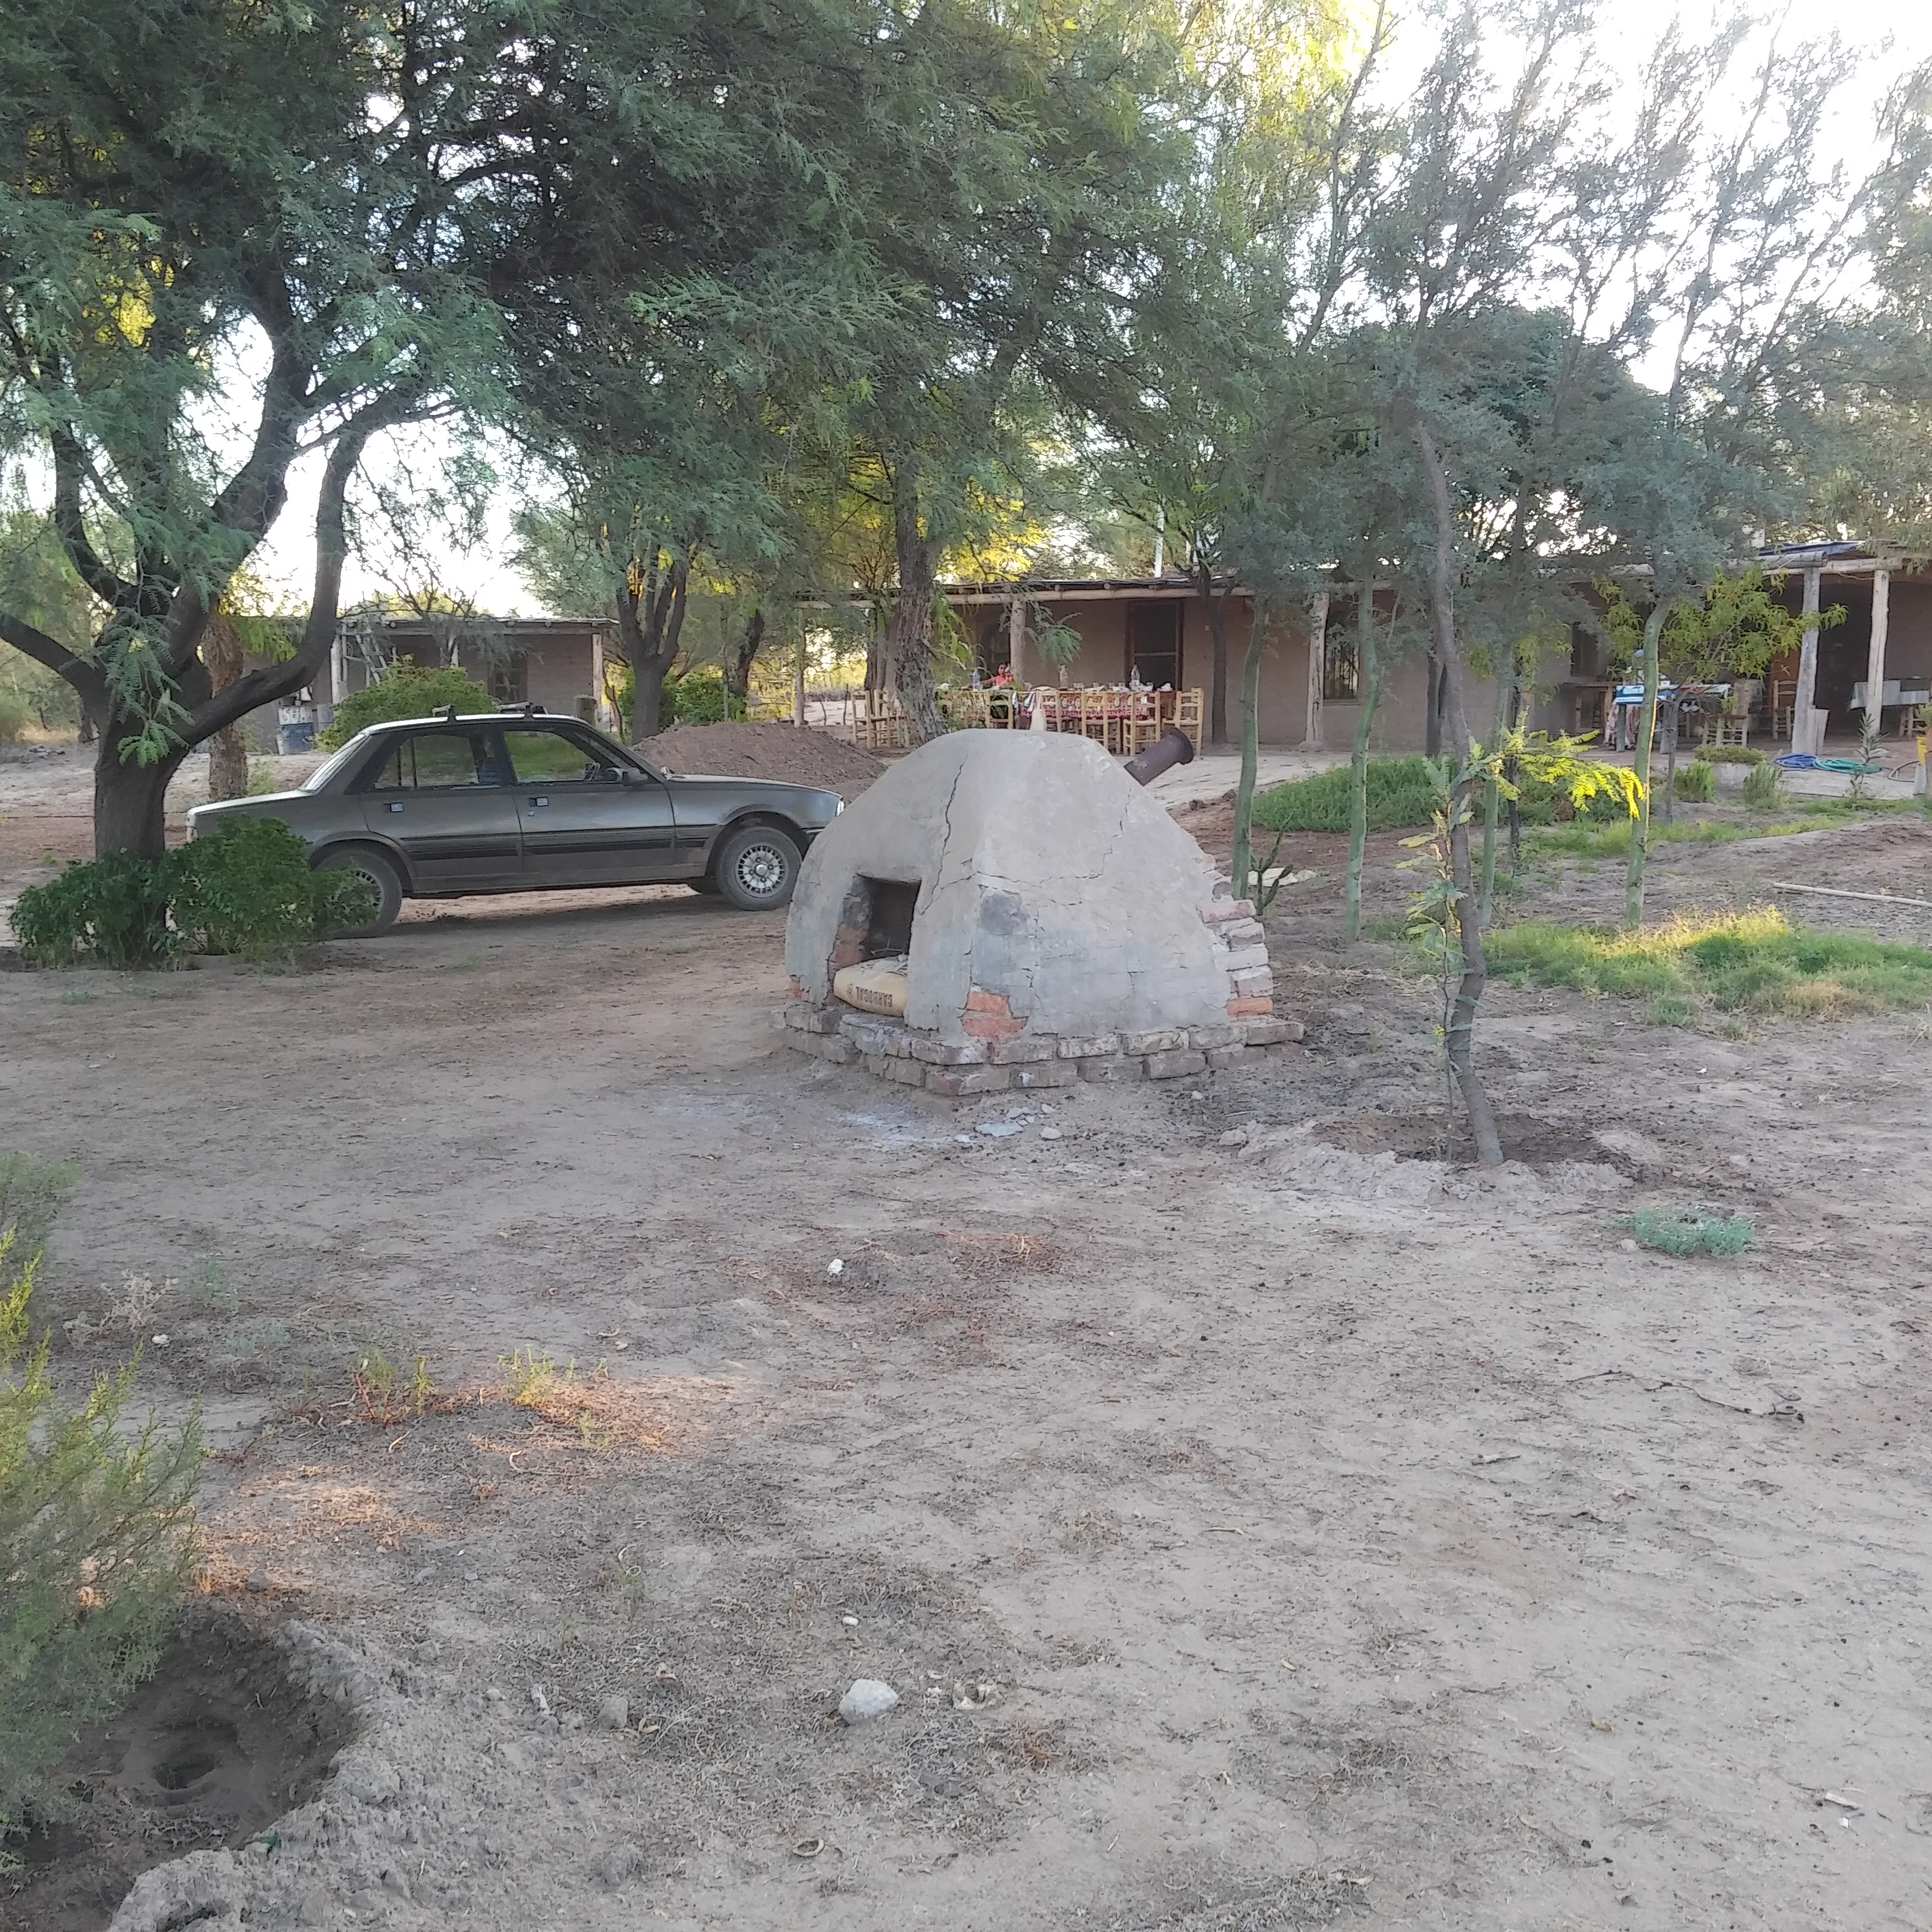

Slide 20
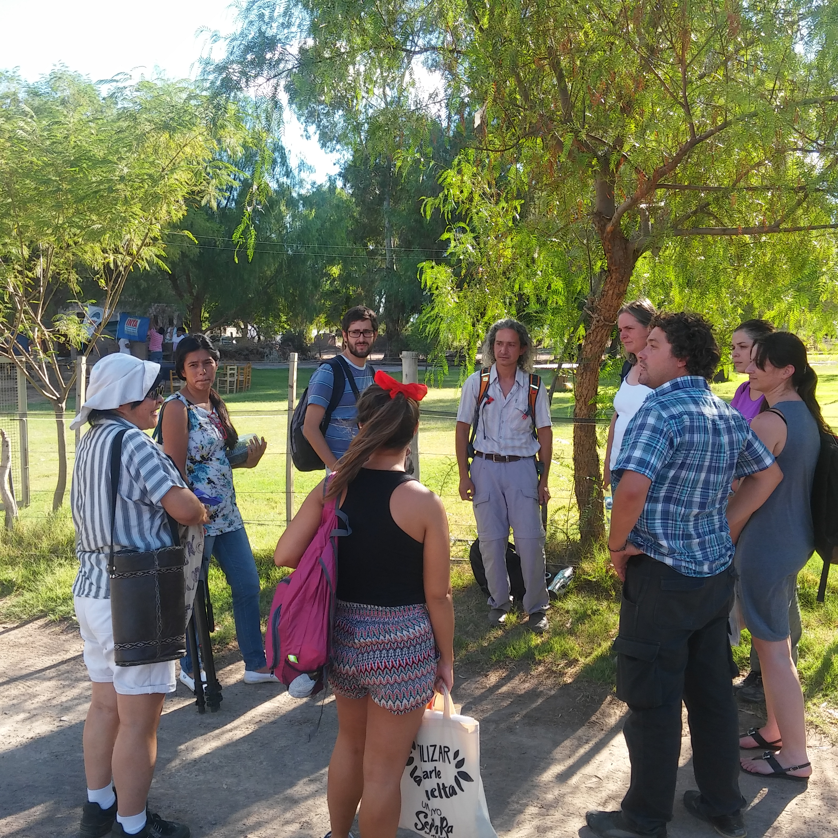

Slide 21
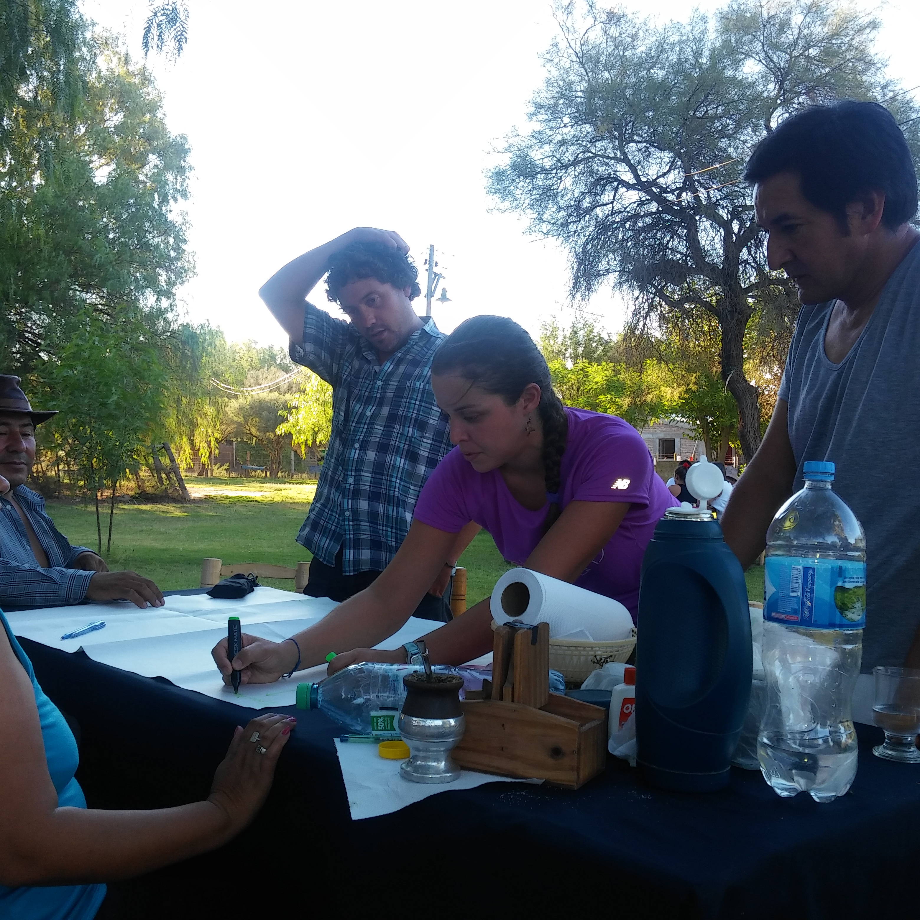

Slide 22
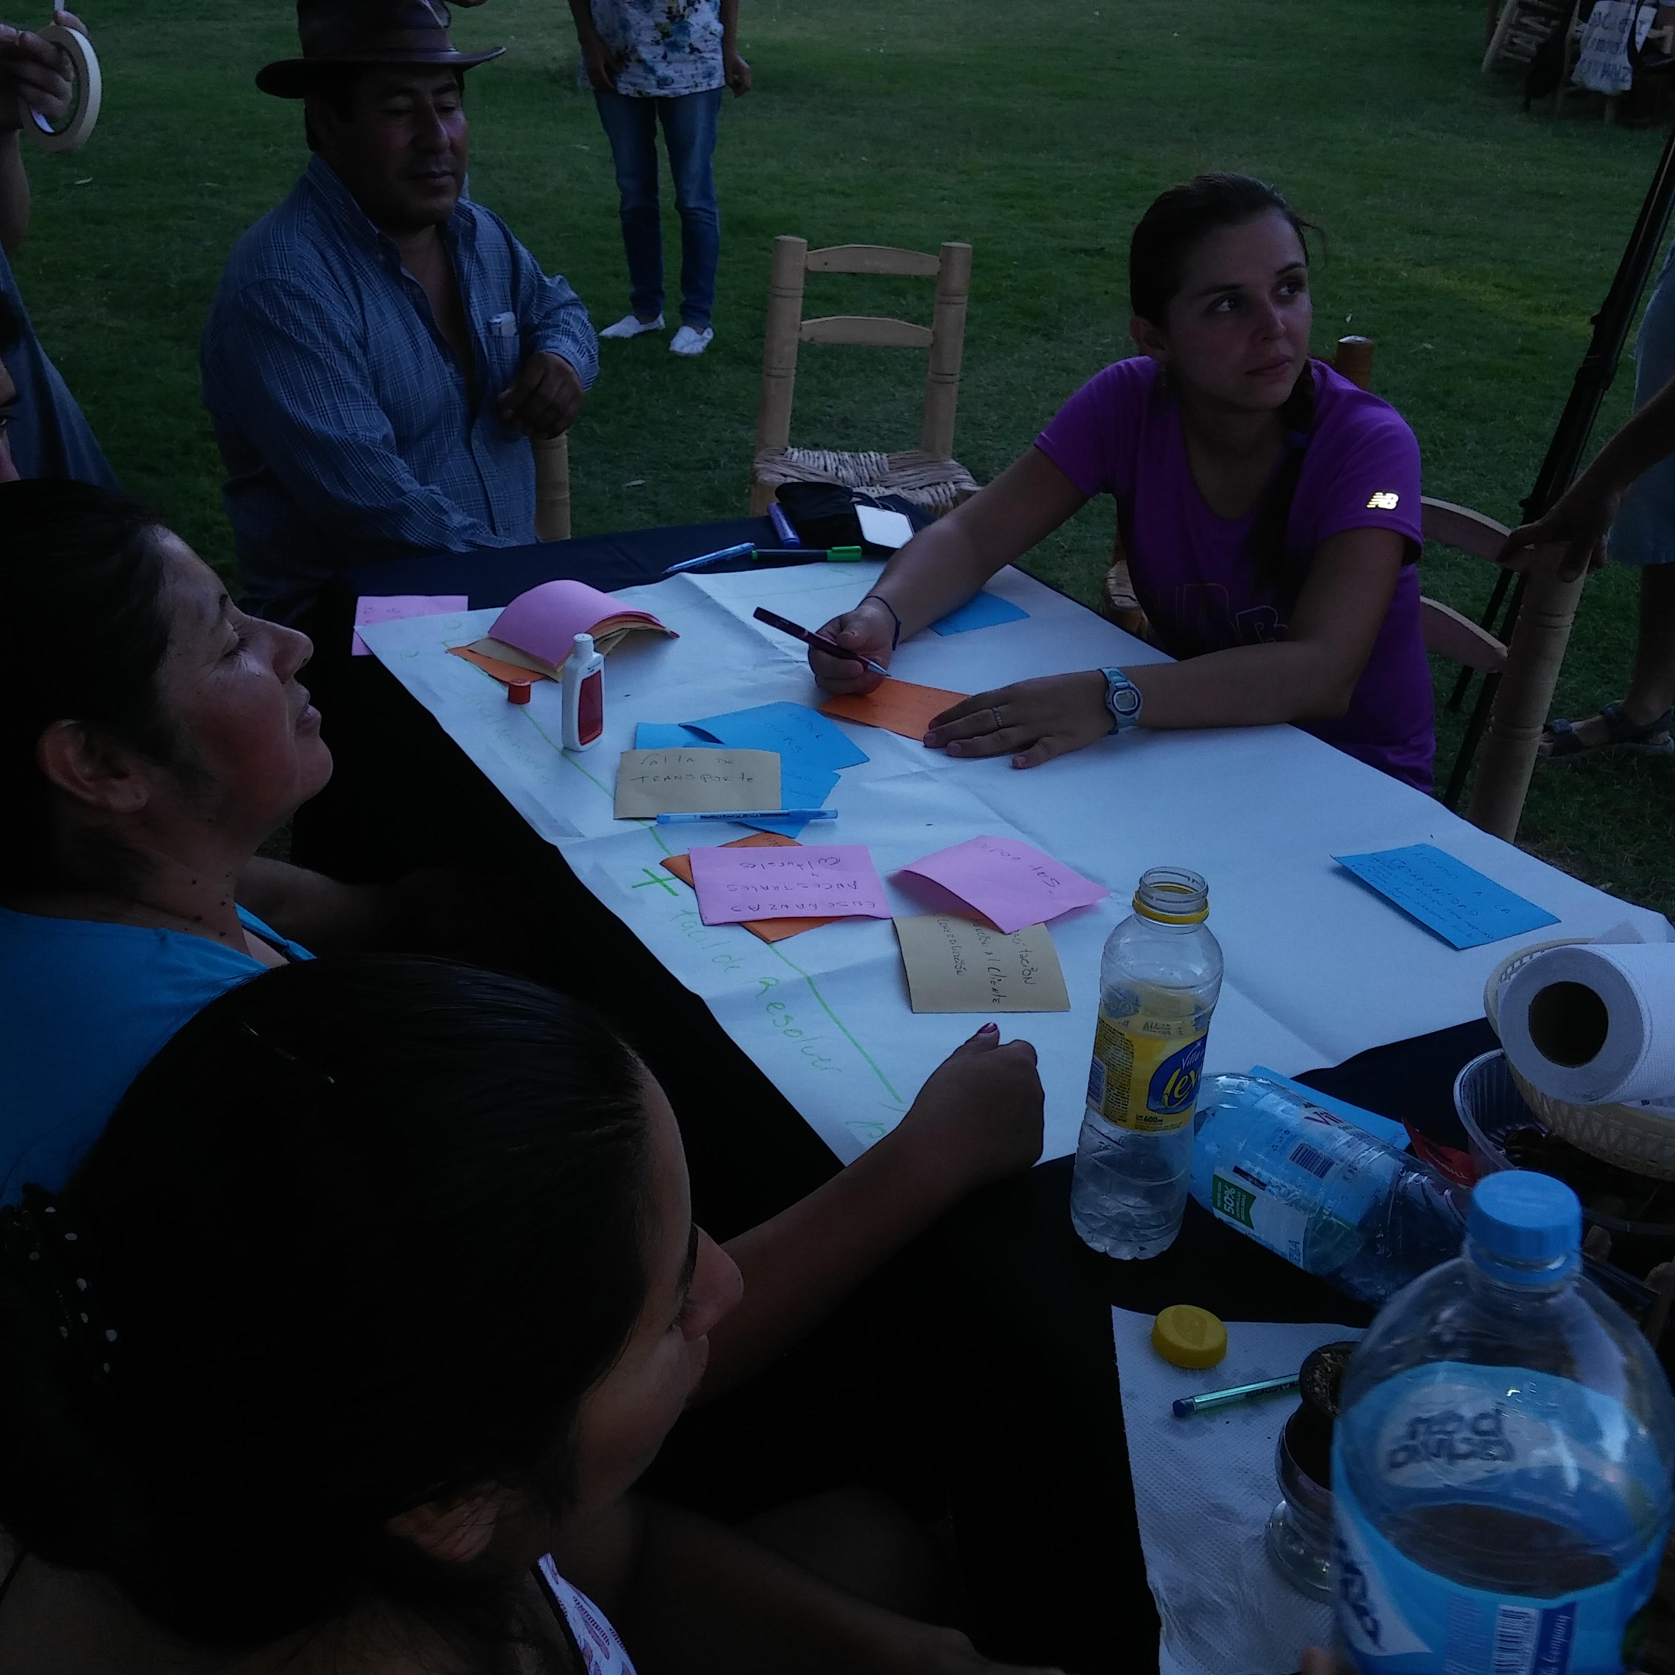

Slide 23
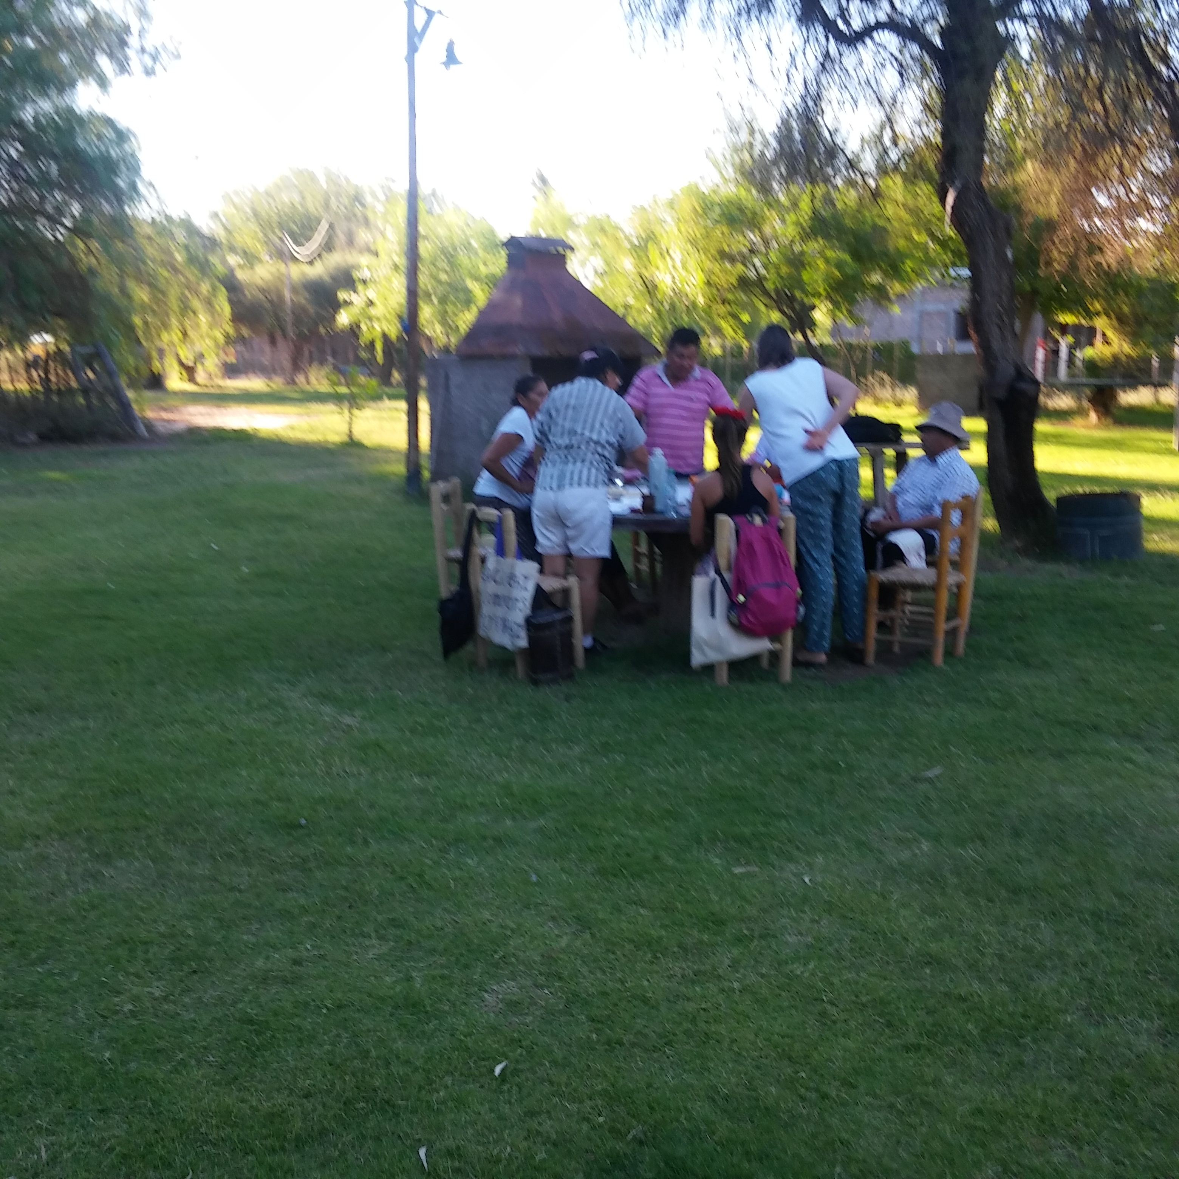

Slide 25
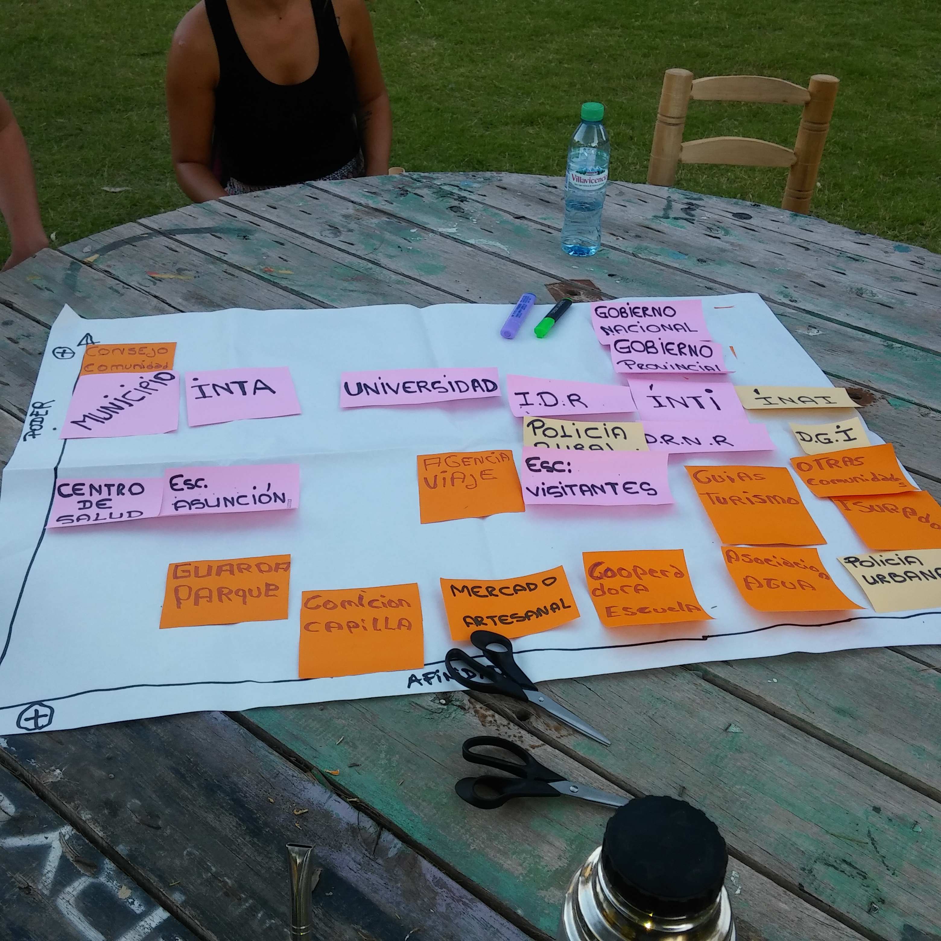

Slide 26
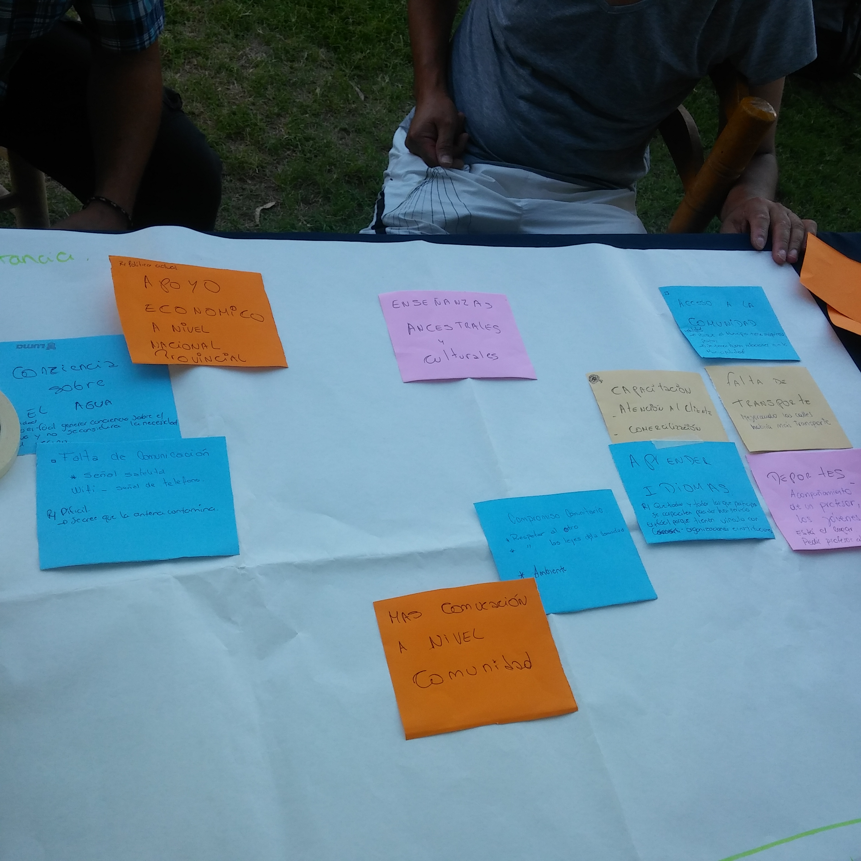

Slide 27
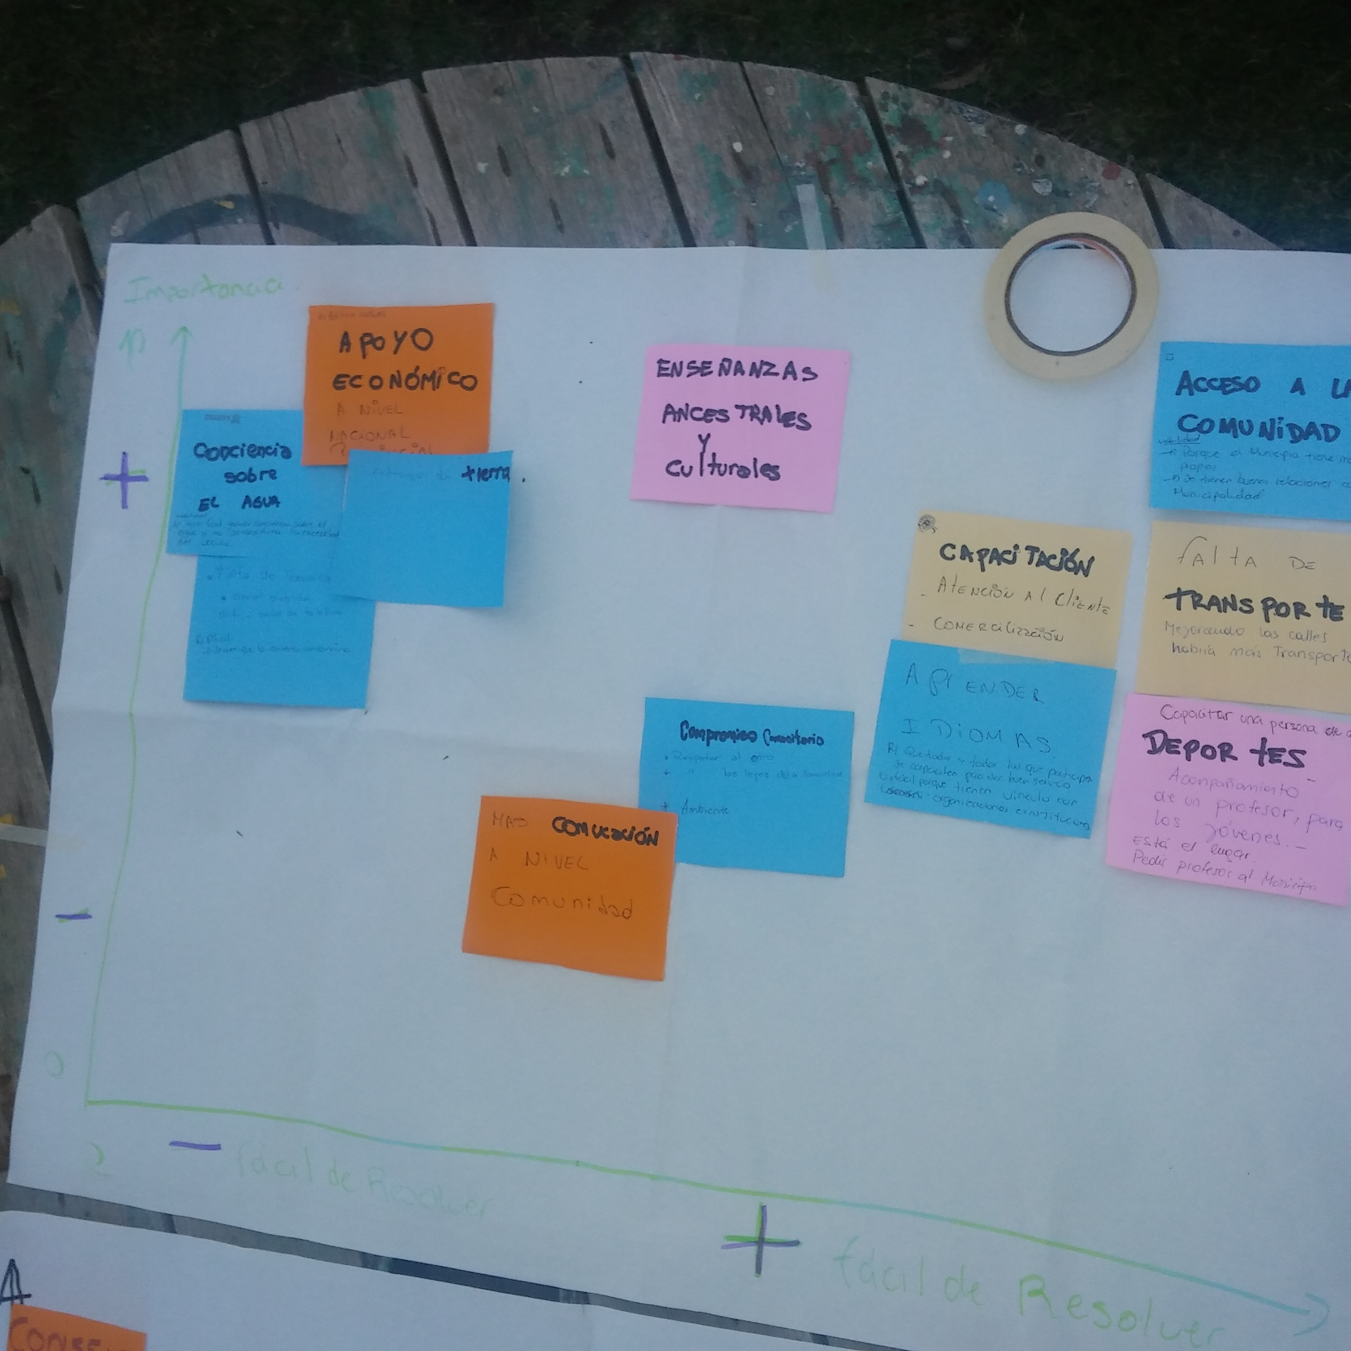

Slide 30
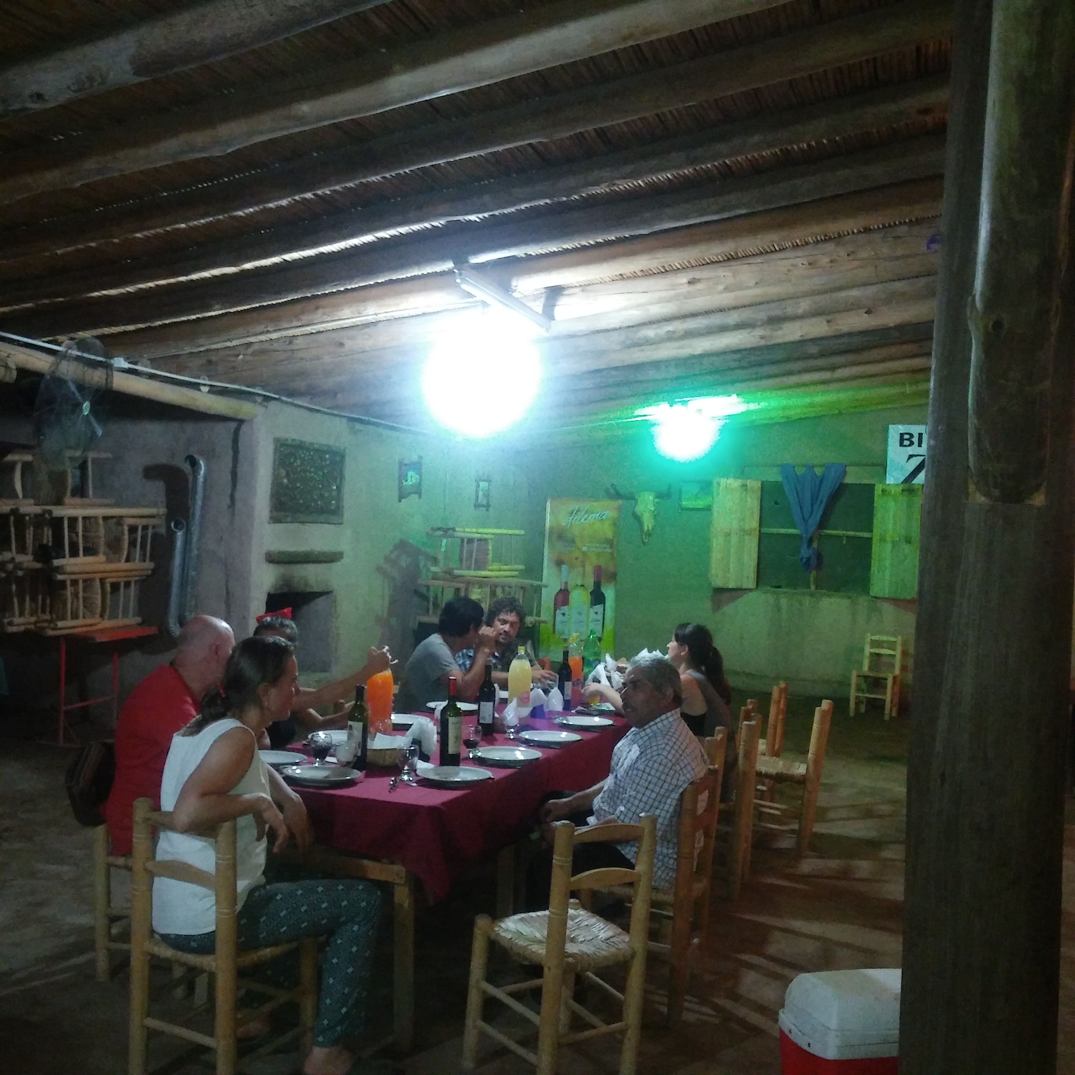

Slide 31
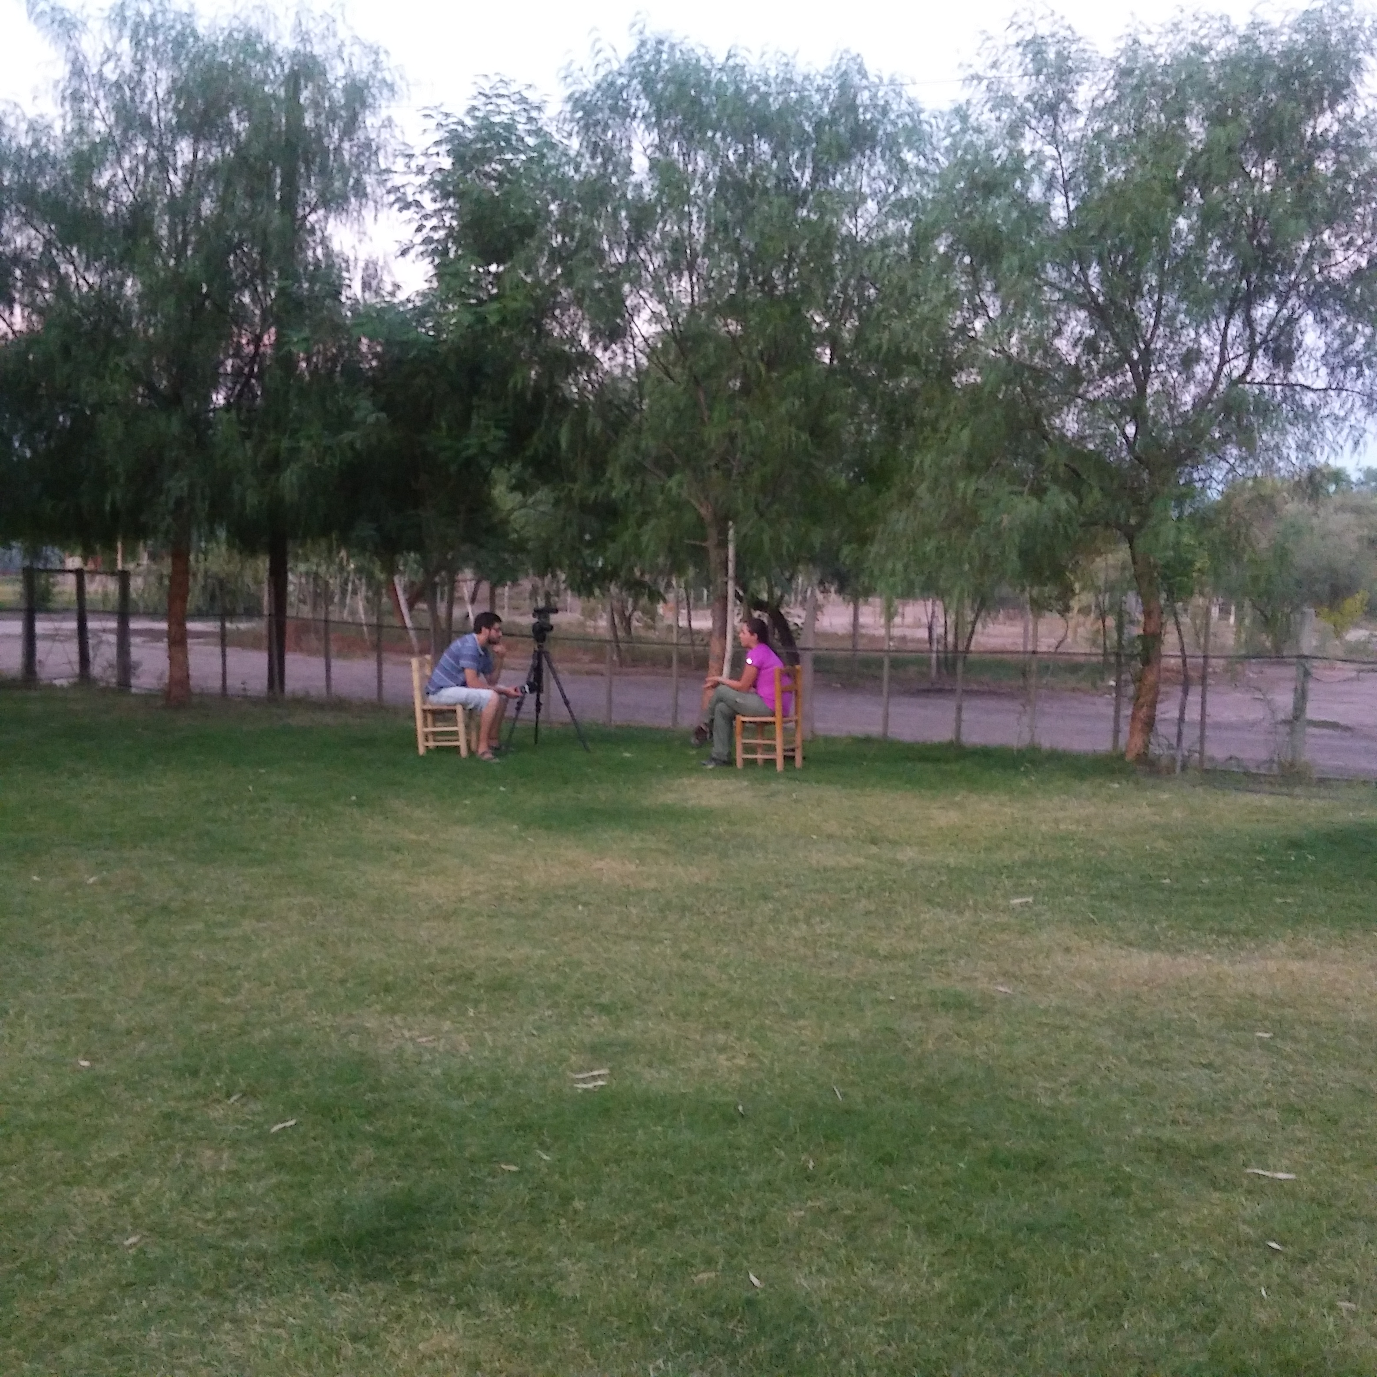

Slide 32
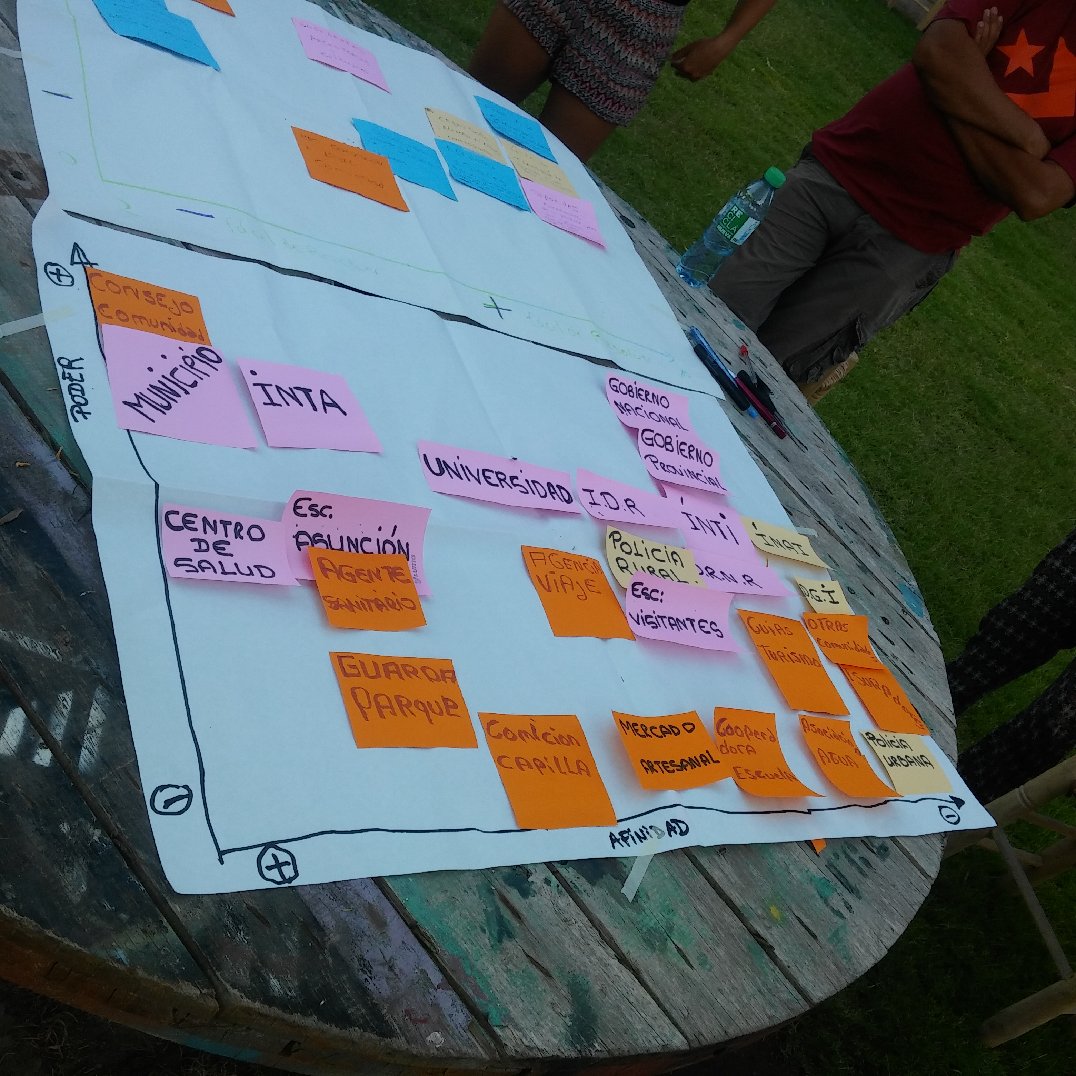

Slide 33
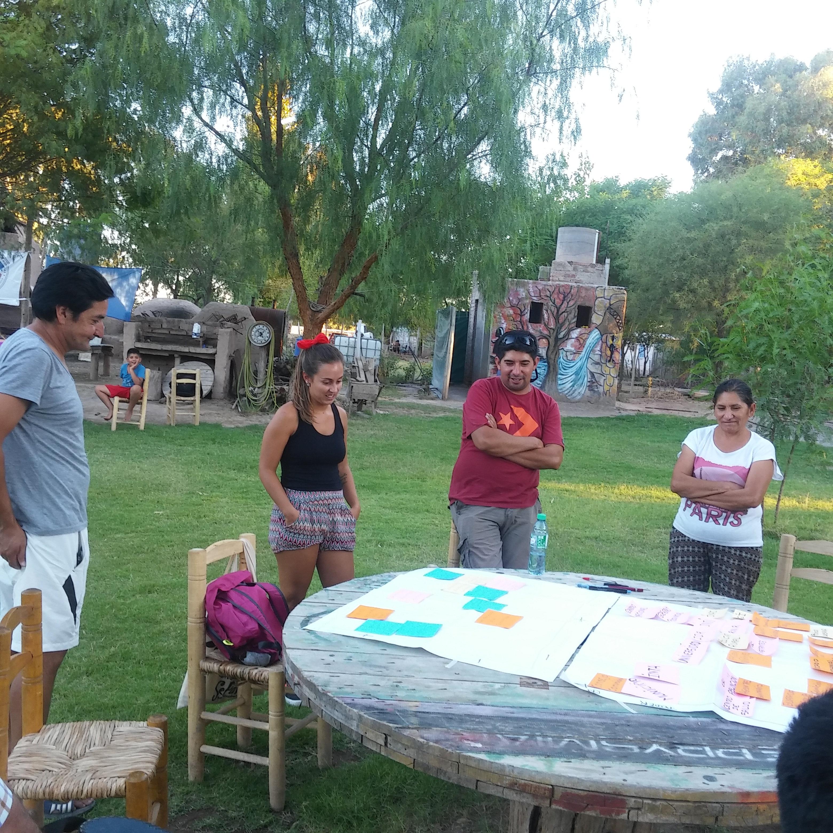

Slide 35
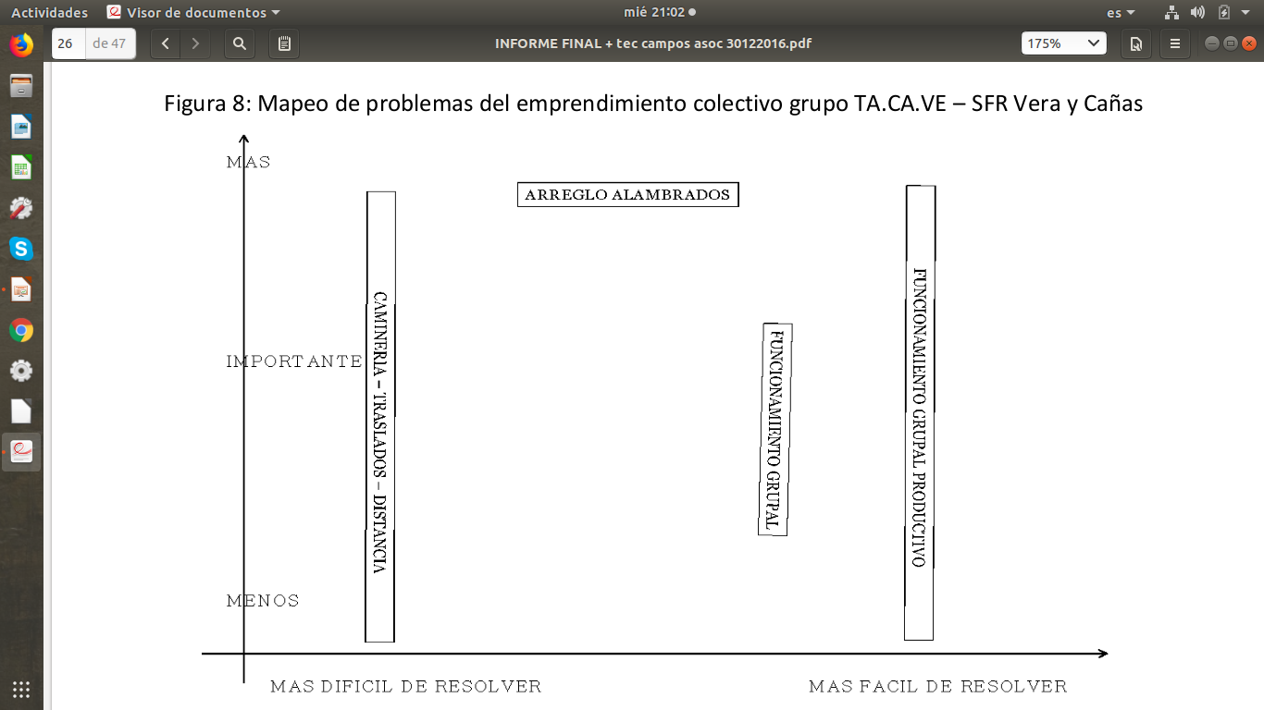

Slide 36
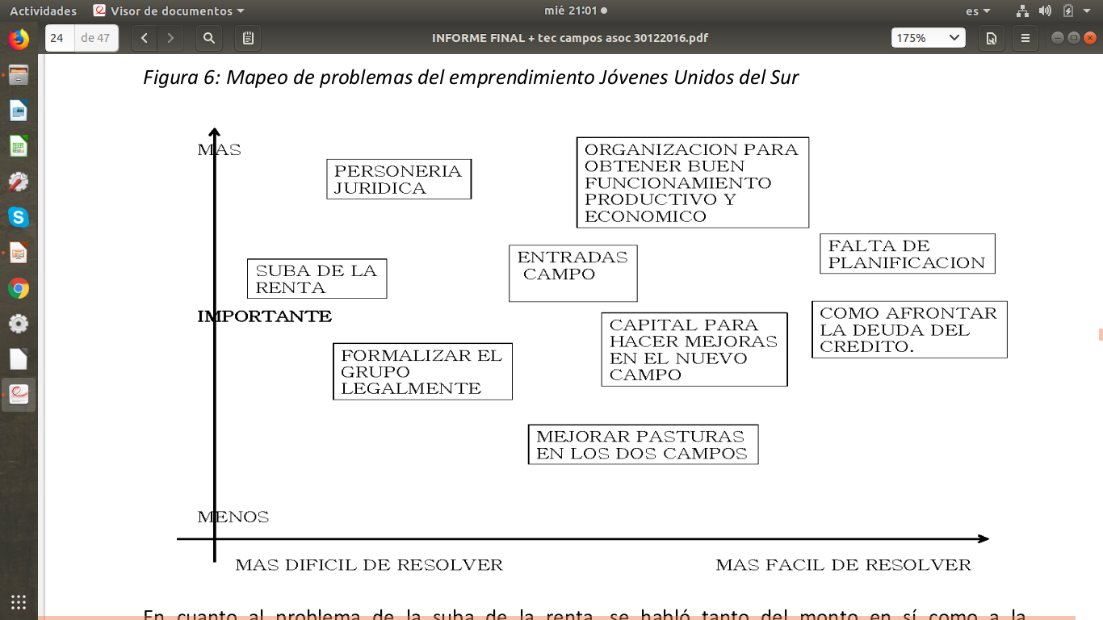

Slide 37
